Slide 1
2020 YILI BARTIN TURİZM & SANAYİ ve ÇEVRE ALTYAPISI KÖA MALİ DESTEK PROGRAMLARI BÜTÇE EĞİTİMİ
İZLEME, DEĞERLENDİRME VE RAPORLAMA BİRİMİ
1 KASIM 2019

Slide 2
Proje Bütçesi
Proje bütçesi;
Faaliyet Bütçesi,
Finansman Kaynakları,
Maliyetlerin Gerekçelendirilmesi,
olmak üzere bölümden oluşmaktadır. Bütçeyi hazırlarken mutlaka her üç kısmın da tam ve doğru olarak doldurulmasına özen gösteriniz.

Slide 3
Proje Bütçesi – Önemli Hususlar
Bütçede,
1 No’lu “İnsan Kaynakları” kalemi ve alt kalemleri
2 No’lu “Seyahat” kalemi ve alt kalemleri
4 No’lu “Yerel Ofis Maliyetleri” kalemi ve alt kalemleri,
8 No’lu “İdari Maliyetler” kalemi ve alt kalemleri,
uygun maliyet olarak değerlendirilmeyecek olup, proje için zorunlu görülen organizasyon ve koordinasyon faaliyetleri 6 No’lu “Diğer” bütçe kalemi altında maliyetlendirilebilecektir.

Slide 4
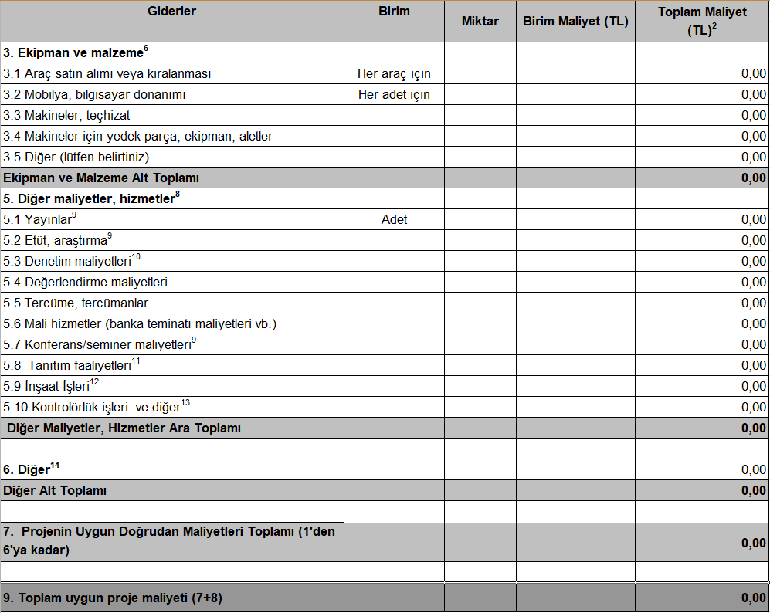
B1 – Faaliyet Bütçesi

Slide 5
Proje Bütçesi – Önemli Hususlar
Başvuruda belirtilmeyen faaliyetlere ait maliyetler bütçede yer almamalıdır.
Her bir maliyet ilgili olduğu bütçe kaleminin altına yazılması gerekmektedir.
Bütçenin her bir kalemi için birim sayısı ve birim maliyetleri doğru şekilde belirtilmelidir.
Faaliyeti olmayan bütçe kalemi olmamalıdır, bütçesi yazılmamış faaliyet olması durumunda faaliyet kapsamındaki maliyetler yararlanıcılar tarafından karşılanacaktır.

Slide 6
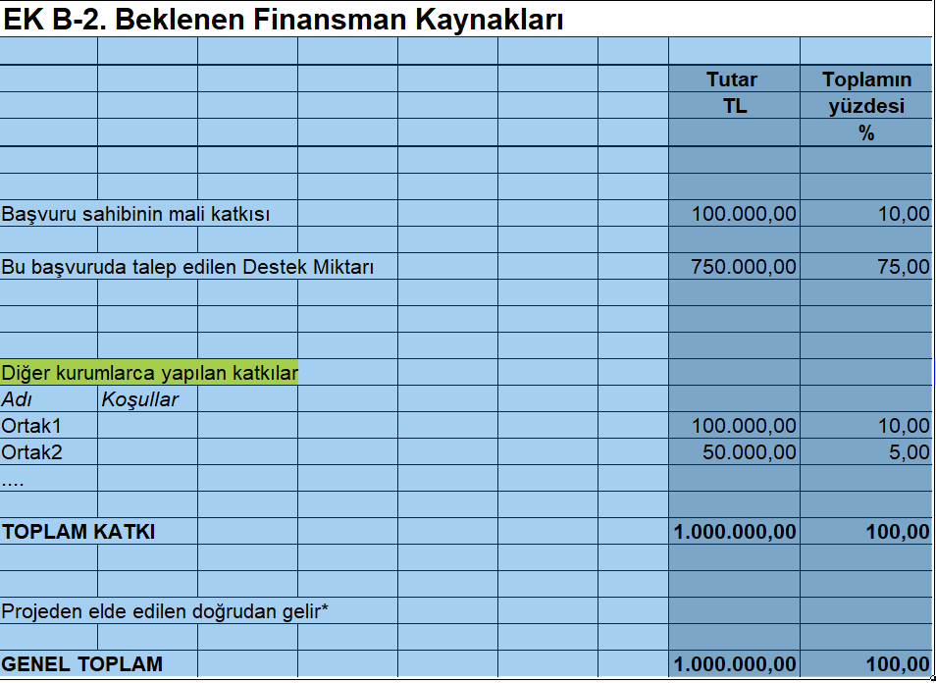
B2 – Beklenen Finansman Kaynakları

Slide 7
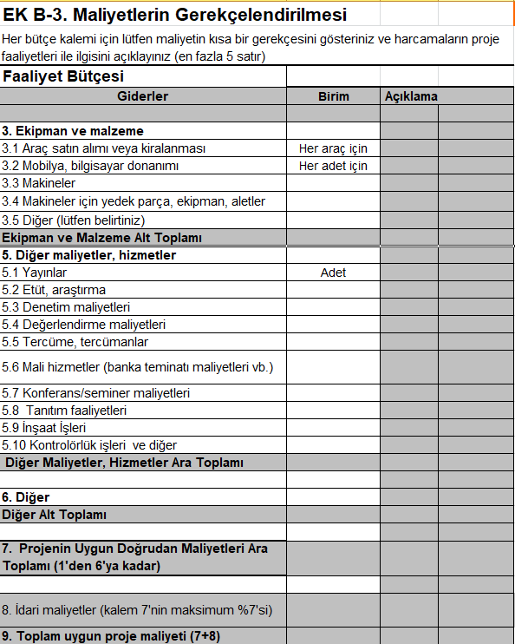
B3 – Maliyetlerin Gerekçelendirilmesi
Bütçe açıklamaları, ilgili kalemin proje açısından önemini belirtir şekilde yazılmalıdır. ‘ Proje için gereklidir’ gibi ifadeler kalemin bütçe revizyonu aşamasında silinmesine sebebiyet verebilecektir.

Slide 8
Proje Bütçesi 3.Bölüm: Ekipman ve Malzemeler
 | Birim | Miktar | Birim Maliyet (TL) | Toplam Maliyet (TL)
3. Ekipman ve Malzeme
3.1. Araç Kiralama
3.2. Mobilya, Bilgisayar Ekipman
3.2.1 Laptop | Adet | 1 | 3500 | 3500
3.2.2 Projeksiyon Cihazı ve Perdesi | Adet | 1 | 1000 | 1000
3.2.3 Masa | Adet | 10 | 300 | 3000
3.2.4 Sandalye | Adet | 20 | 100 | 2000
3.3. Makineler, aletler...
3.3.1 Atık Su Arıtma Ünitesi | Adet | 1 | 20000 | 20000
3.3.2
3.3.3 ……………………………..
3.4. Makineler için yedek parçalar/ekipman, aletler
3.4.1 ………………………………..
3.5 Diğer (Lütfen Belirtiniz)
3.5.1 ………………………………….
Ekipman ve Malzeme Alt Toplamı |  |  |  | 28.500

Slide 9
Proje Bütçesi 3.Bölüm: Ekipman ve Malzemeler
Araç Kiralama ve Makine Ekipman Alımları:
Ekipman ve malzeme alım maliyetleri, bütçeye dâhil edilmeleri ve piyasa oranları ile uyuşmaları durumunda uygun maliyetlerdir. Yararlanıcı para ve maliyet etkinliğini garanti etmekle ve Proje Uygulama Rehberinde tanımlanan ihale usullerini uygulamakla yükümlüdür. Proje faaliyetlerinde belirtilmesi şartıyla araç kiralama harcamaları bu bölümde gösterilebileceği gibi 6 no’lu Diğer bölümünde de gösterilebilir.
30.101 TL+KDV’yi aşan makine ve ekipman için 2 adet proforma fatura sunulması gerekmektedir.
Önemli ! Lütfen harcama tutarları girilirken para ve maliyet etkinliği kavramına dikkat ediniz, piyasa koşullarının üzerinde tutarlar belirtmeyiniz!
Lütfen makine-ekipman kalem isimlerini yazarken marka-model belirtmeyiniz!

Slide 10
Proje Bütçesi 5.Bölüm: Diğer Maliyetler Hizmetler
 | Birim | Miktar | Birim Maliyet (TL) | Toplam Maliyet (TL)
5. Diğer maliyetler, hizmetler
5.1. Yayınlar
5.2. Etüd, araştırma
5.2.1 Devrek-Filyos Vadi Hattı Çevre Kirliliği Ölçüm Fizibilitesi | Adet | 1 | 14000 | 14000
5.3. Denetim
5.3.1 YMM Denetim Ücreti
5.4. Değerlendirme maliyetleri
5.5. Tercüme, tercümanlar
5.5.1 Yurtdışı tercümanlık bedeli
5.6. Mali hizmetler (banka teminatı maliyetleri vb.)
5.6.1 EFT / Havale maliyetleri
5.7. Konferans/seminer maliyetleri
5.8. Tanıtım Faaliyetleri
5.8.1 Tabela | Adet | 1 | 500 | 500
5.8.2 Afiş | Adet | 2 | 100 | 200
5.8.3 Broşür | Adet | 1000 | 1 | 1000
5.8.4 Katalog | Adet | 100 | 13 | 1300
5.8.5 Bloknot | Adet | 1000 | 3 | 3000
5.9 İnşaat (Küçük ölçekli yapım) İşleri
5.9.1 OSB Doğalgaz Dağıtım Şebekesi Altyapı Yapım İşi | Adet | 1 | 1000000 | 1000000
Diğer Maliyetler, Hizmetler Alt Toplamı |  |  |  | 1.020.000

Slide 11
Proje Bütçesi 5.Bölüm: Diğer Maliyetler, Hizmetler
Diğer Maliyetler, Hizmetler:
5. bütçe başlığı altında bütçelendirilmiş tutarlar; bütçede daha önce belirlenmiş yayınlar, fizibilite ve araştırmalar, tercüme, proje denetim, seminer, konferans, bankacılık işlem masrafları, görünürlük materyalleri hizmetleri ve inşaat-yapım işleri için kullanılabilir.
Önemli! Proje personeline bu bütçe kalemi kapsamında ödeme yapmak uygun değildir.

Slide 12
Proje Bütçesi 6.Bölüm: Diğer
 | Birim | Miktar | Birim Maliyet (TL) | Toplam Maliyet (TL)
6. Diğer
6.1 Gazete İlan Bedeli | Adet | 2 | 500 | 1000
6.2 Sigorta Bedeli | Adet | 1 | 3000 | 3000
6.3 Proje Danışmanlığı | Adet | 1 | 10000 | 10000
6.4 …………..
6.5……………….
Diğer Alt Toplamı |  |  |  | 14000

Slide 13
Proje Bütçesi 6.Bölüm: Diğer
Diğer:
Önceki başlıklar altında bütçelenemeyen ancak doğrudan proje uygulaması ile ilgili maliyetler bu grupta bütçelendirilir.
Danışmanlık hizmet alımı, organizasyon hizmet alımları, kontrolörlük hizmeti, inşa edilen tesisin sigorta poliçesi maliyetleri bu bütçe kalemi altında bütçelendirilebilir.
Önemli ! Proje personeline bu bütçe kalemi kapsamında ödeme yapmak uygun değildir.

Slide 14
Proje Bütçesinde Uygun Olmayan Maliyetler 1
Salt sözleşmeye, teminatlara ve ödemelere ilişkin her türlü vergi, resim, harç ve sair giderler,
Döviz kuru zararları,
Projenin uygulanmasına katılan kamu görevlilerinin maaşları,
İkinci el ekipman alımı,
Arsa ya da bina alımı,
Cezalar, mali cezalar ve mahkeme giderleri ile istimlâk bedelleri,

Slide 15
Proje Bütçesinde Uygun Olmayan Maliyetler 2
Borçlar ve gelecekteki muhtemel kayıplar için karşılıklar,
Faiz borcu,
Hâlihazırda başka bir çerçevede/programda finanse edilen kalemler,
Kamu kurumlarının genel maliyetleri/idari maliyetleri,
Proje hazırlık çalışmalarının ve diğer hazırlık faaliyetlerinin maliyetleri,
Ayni katkılar,
(Başvuru sahipleri, ortak(lar)ı veya işbirliği yapılan diğer gerçek veya tüzel kişilerin herhangi biri tarafından yapılacak arazi, mal, malzeme, iş gücü, makine-ekipman, eğitim salonu, tesis ya da personel tahsisi vb. katkılardır.)

Slide 16
GENEL BİLGİLER
Satın alımın uygun maliyet olabilmesi için uygulama süresi içerisinde gerçekleşmesi, yararlanıcı veya ortağı tarafından gerçekleştirilmesi, proje hesabında doğrulanabilir olması ve destekleyici belgelerle desteklenmesi gerekir.
Değerlendirme süreci sonrasında, sözleşmelerin imzalanmasından önceki kontrol sürecinde bütçelerde değişiklik yapılabilecektir.
Bütçe revizyonu aşamasında yararlanıcıdan ilave bilgi istenebileceği gibi destek tutarında indirim de yapılabilecektir. (Maliyet gerekçelendirmeleri bu sebeple büyük önem taşımaktadır.)

Slide 17
TEŞEKKÜRLER

